Slide 1
التحليل العقدي المحاضرةالعاشرة معادلتا كوشي – ريمان لطلبة كلية التربية الاساسية/قسم الرياضيات / المرحلة الرابعة أعداد م.م. أنفال حسن ذياب

Slide 2
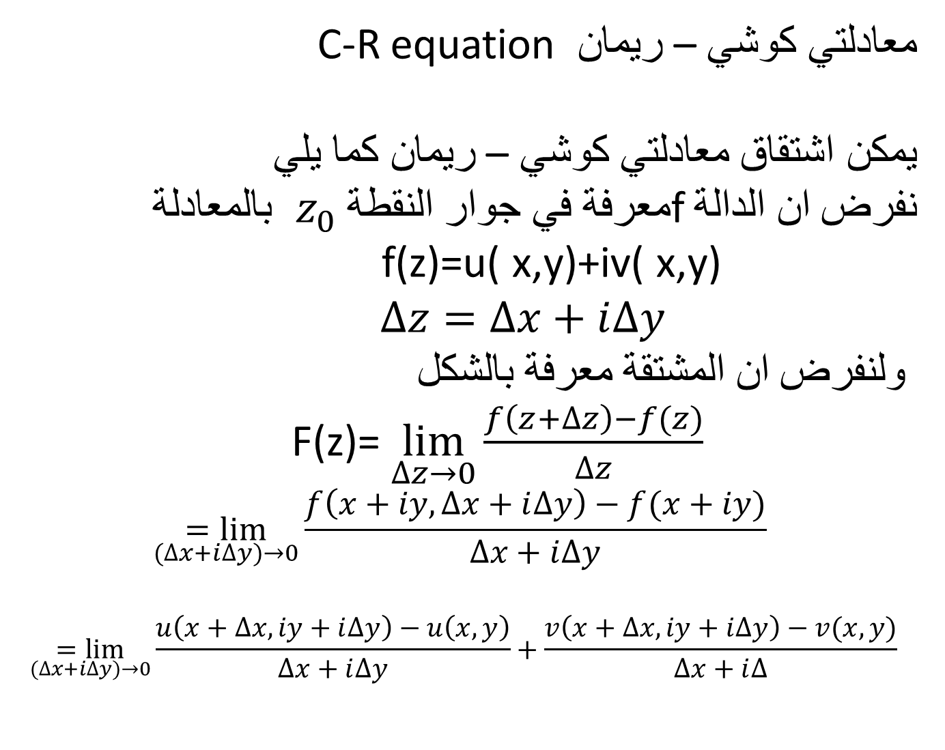
معادلتي كوشي – ريمان C-R equation
يمكن اشتقاق معادلتي كوشي – ريمان كما يلي
نفرض ان الدالة fمعرفة في جوار النقطة $z_{0}$ بالمعادلة
f(z)=u( x,y)+iv( x,y)
$∆z=∆x+i∆y$
ولنفرض ان المشتقة معرفة بالشكل
F(z)= $\lim_{∆z→0}{\frac{f\left(z+∆z\right)−f(z)}{∆z} }$
$$\underset{(∆x+i∆y)→0}{=lim}{\frac{f\left(x+iy,∆x+i∆y\right)−f(x+iy)}{∆x+i∆y} }$$
$$\underset{(∆x+i∆y)→0}{=lim}{\frac{u\left(x+∆x, iy+i∆y\right)−u\left(x,y\right)}{∆x+i∆y}+\frac{v\left(x+∆x, iy+i∆y\right)−v(x,y)}{∆x+i∆}}$$

Slide 3
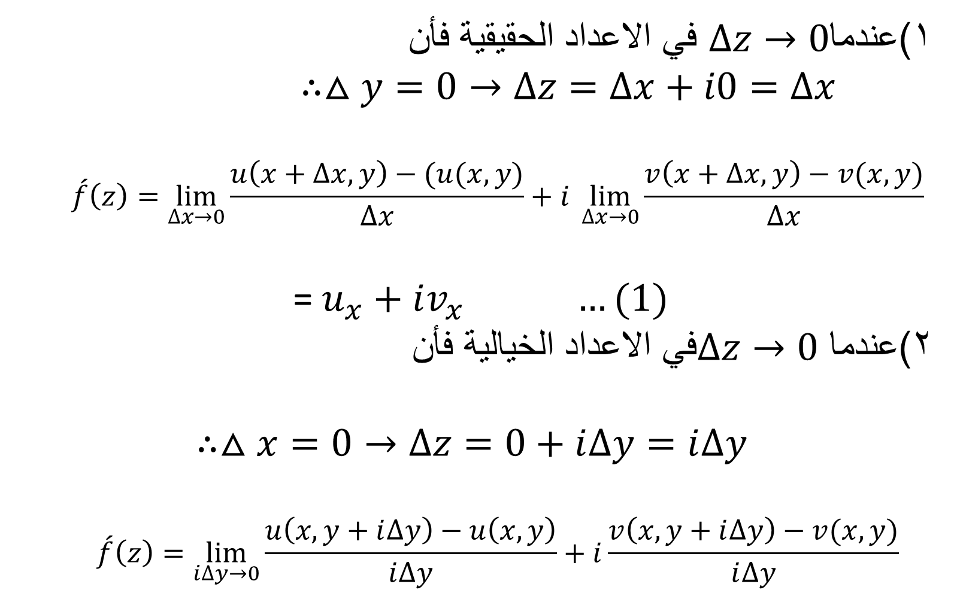
1)عندما$∆z→0$ في الاعداد الحقيقية فأن
$∴△y=0→∆z=∆x+i0=∆x$
$$\acute{f}\left(z\right)=\lim_{∆x→0}{\frac{u\left(x+∆x,y\right)−(u(x,y)}{∆x}+i \lim_{∆x→0}{\frac{v\left(x+∆x,y\right)−v(x,y)}{∆x}}}$$
= $u_{x}+iv_{x} …(1)$
2)عندما $∆z→0$في الاعداد الخيالية فأن
$$∴△x=0→∆z=0+i∆y=i∆y$$
$$\acute{f}\left(z\right)=\lim_{i∆y→0}{\frac{u\left(x,y+i∆y\right)−u\left(x,y\right)}{i∆y}+i\frac{v\left(x,y+i∆y\right)−v(x,y)}{i∆y}}$$

Slide 4
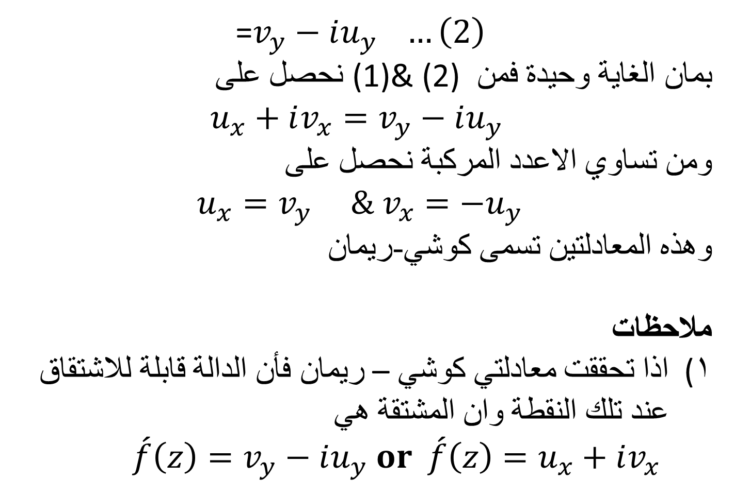
=$v_{y}−iu_{y} …\left(2\right)$
بمان الغاية وحيدة فمن (1)& (2) نحصل على
$u_{x}+iv_{x}=v_{y}−iu_{y}$
ومن تساوي الاعدد المركبة نحصل على
$$u_{x}=v_{y} \& v_{x}=−u_{y}$$
وهذه المعادلتين تسمى كوشي-ريمان
ملاحظات
اذا تحققت معادلتي كوشي – ريمان فأن الدالة قابلة للاشتقاق عند تلك النقطة وان المشتقة هي
$\acute{f}\left(z\right)=v_{y}−iu_{y} or \acute{f}\left(z\right)=u_{x}+iv_{x}$

Slide 5
2) اذا لم تحقق معادلتي كوشي – ريمان فأن الدالة غير قابلة للأشتقاق عند تلك النقطة.
مثال/ احسب المشتقة بأستخدامC-R equation للدالة f(z)= $z^{2}$
الحل/
let z=x+iy
f(z)=$z^{2}={(x+iy)}^{2}=x^{2}−y^{2}+i2xy$
u= $x^{2}−y^{2} ; v=2xy$
$∴u_{x}=2x ; v_{x}=2y$
$u_{y}=−2y ; v_{y}=2x$
$$→u_{x}=v_{y}=2x \& v_{x}=−u_{y}=2y$$
$∴$معادلتي كوشي – ريمان متحققه وعلية
$$\acute{f}=u_{x}+iv_{x}=2x+2iy=2\left(x+iy\right)=2z$$

